Slide 1
Подготовка детей к обучению грамоте, чтению
МБДОУ «Ромодановский детский сад комбинированного вида»
Провела: учитель-логопед
Лашина О.С.
Родительское собрание в старшей группе

Slide 2
слуховое и зрительное сосредоточение
фонематическое восприятие
Чтение – это воссоздание звуковой формы слова по его графической (буквенной) модели.
фонематический анализ
слухоречевая память, зрительная память
пространственные представления
Правильная артикуляция звуков

Slide 3

Норма развития речи детей 5-6 лет
- качественный скачок в овладении связной речью: дети способны составить рассказ по картинке, пересказать текст в нужной временной и логической последовательности.
- начинает формироваться внутренняя речь – свернутая, сокращенная форма речи, с помощью которой происходит планирование предстоящей деятельности.
- значительно обогатился словарный запас, дети пользуются словами второй и третьей степени обобщения.
- грубых аграмматизмов в речи нет, ребенок уже не скажет «Мы вчера пойдем в парк» или «папа пришла с работы».
- звукопроизношение полностью нормализовалось
- появляется способность к выделению первого звука из слова, то есть формируются навыки звукового анализа слов.
- дети способны менять произвольно громкость голоса, умеют воспроизводить различные интонации.

Slide 4

Основная задача обучения чтению
Формирование у дошкольников общей ориентировки в звуковой системе языка, обучение их звуковому анализу слова.

Slide 5
Подготовительный этап
Развитие фонематического слуха
Узнавание и различение неречевых звуков
Узнавание и различение речевых звуков

Slide 6
Развитие фонематического восприятия
ФОНЕМАТИЧЕСКИЙ СЛУХ
ФОНЕМАТИЧЕСКОЕ ВОСПРИЯТИЕ
способность слышать есть данный звук в слове или нет;
способность различать слова, в которые входят одни и те же фонемы, расположенные в разной последовательности;
способность различать близко звучащие, но разные по значению слова.
способность различать близко звучащие, но разные по значению слова;
умение определить линейную последовательность звуков в слове;
умение определить количество звуков в слове.

Slide 7

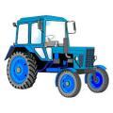

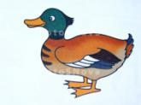
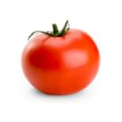
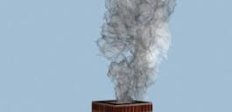

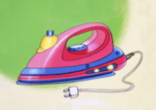
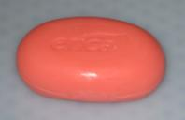
«Три слова»
Назови звук, которая есть в названии предметов группы

Slide 8



«Какое слово хотел написать художник»
Ш
          А
Р

Slide 9




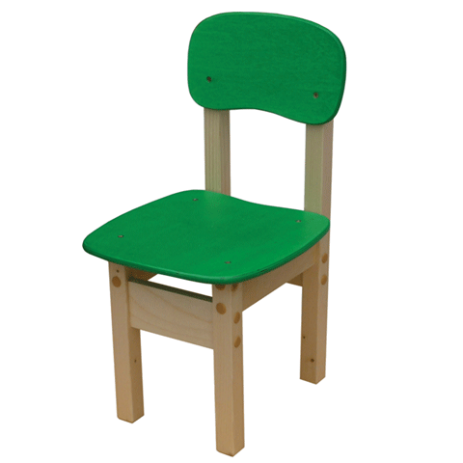


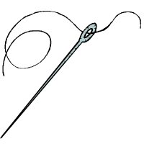
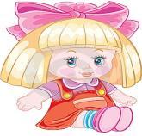

Slide 10
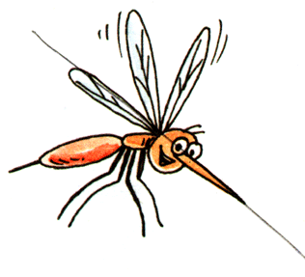
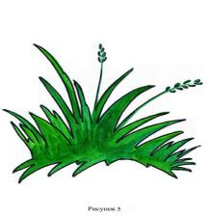
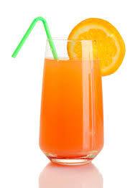


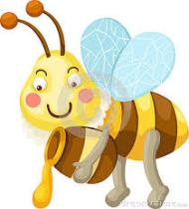
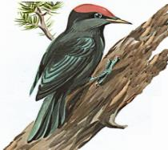

Slide 11

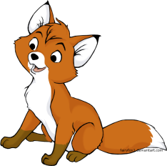
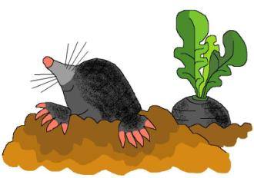

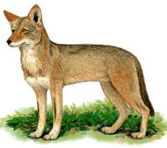

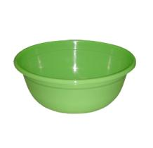

Slide 12
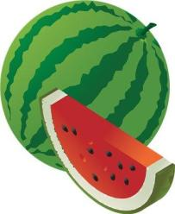
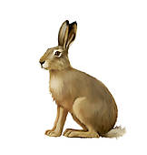
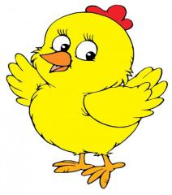

Звуковое лото

Slide 13
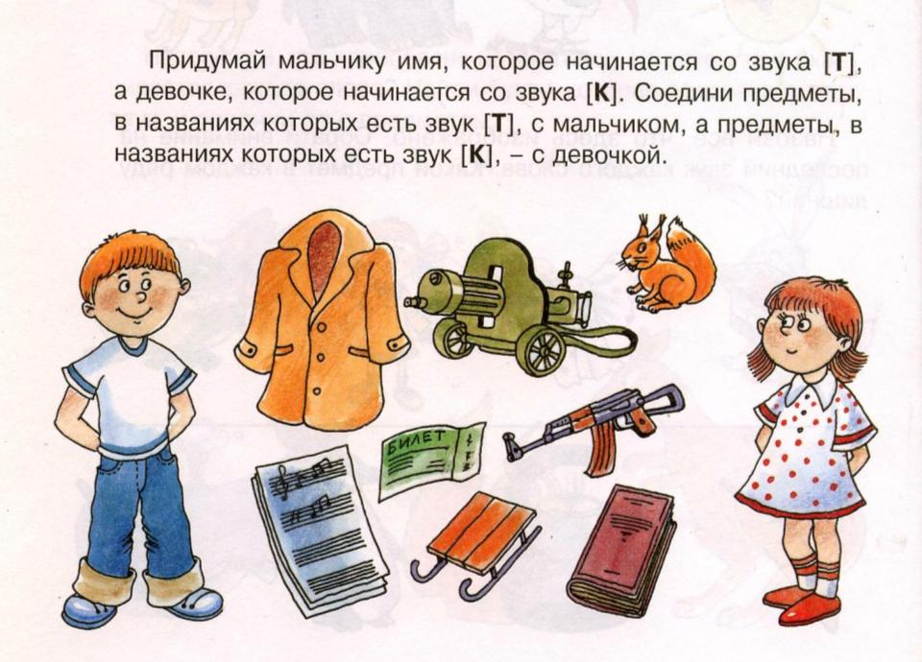

Slide 14
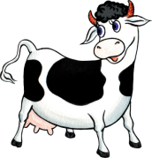
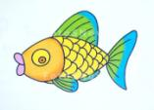
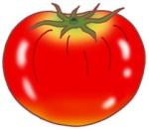



Где спрятался звук?
Где спрятался звук [Р]

Slide 15
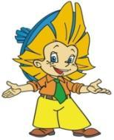
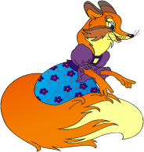
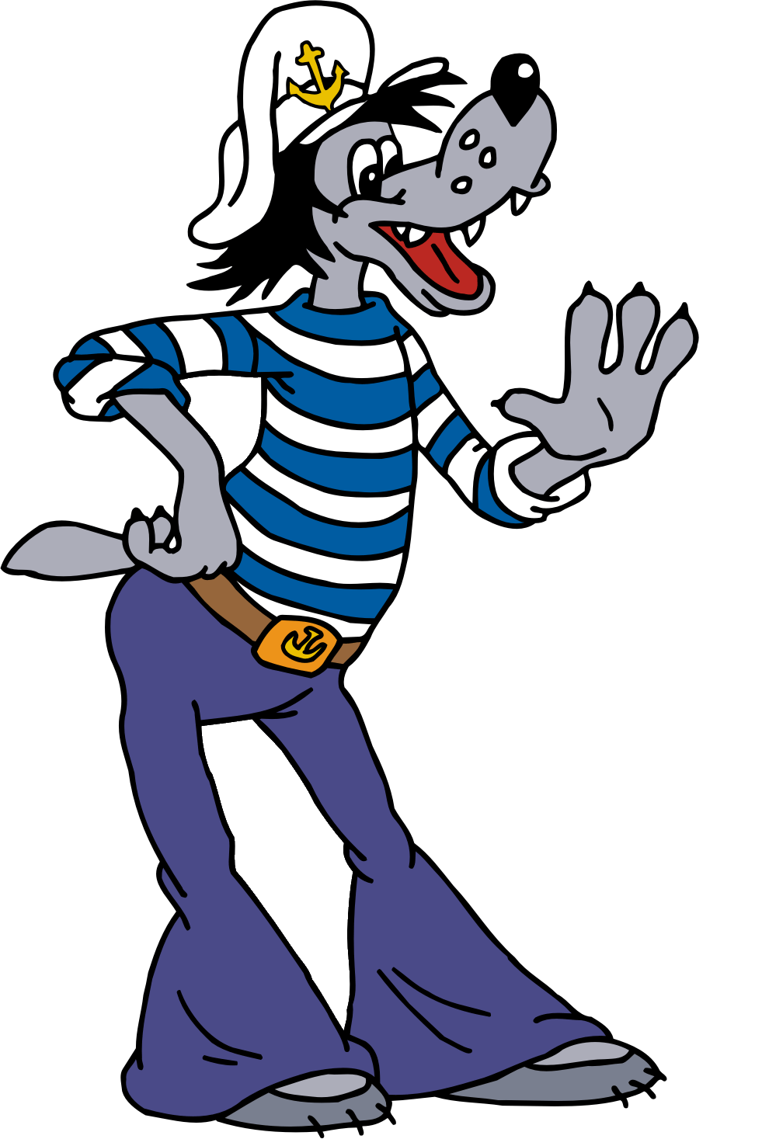

Рассели друзей по домикам

Slide 16
1 этап
Введение понятия «гласный звук»

Slide 17
Гласные звуки
а о у ы и э
При произнесении гласных нам ничто не мешает: ни губы, ни зубы, ни язык. Воздух проходит свободно, не встречая преград.

Slide 18
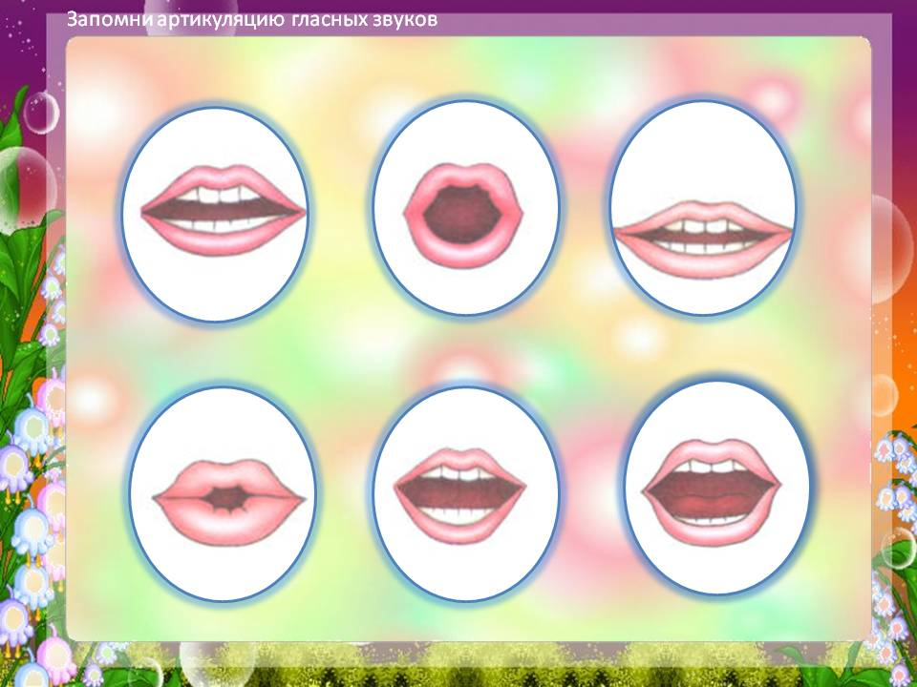

Slide 19
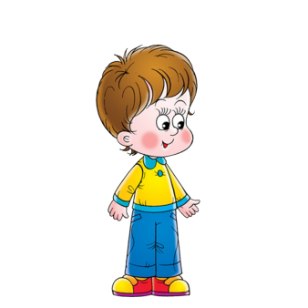

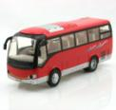


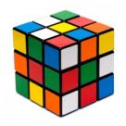


Разложи картинки

Slide 20

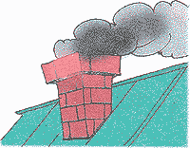




Дети находят гласные звуки в трехзвуковых словах.

Slide 21
2 этап
Введение понятия «согласный звук»

Slide 22
Звуки, при образовании которых воздух не проходит свободно, встречает препятствия, называются согласными.
Твердый согласный звук обозначается синей фишкой.
Мягкий согласный звук обозначается зеленой фишкой

Slide 23
Знакомство с буквами

Slide 24
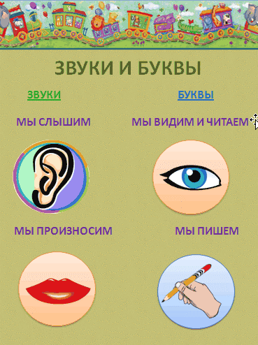

Slide 25
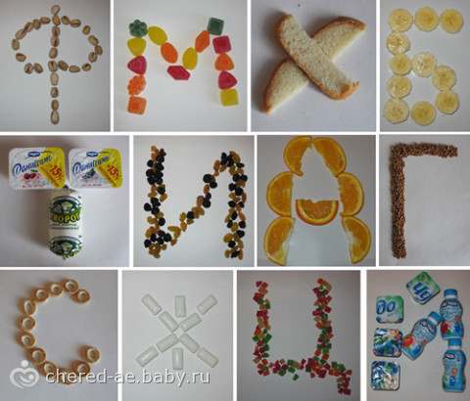

Slide 26
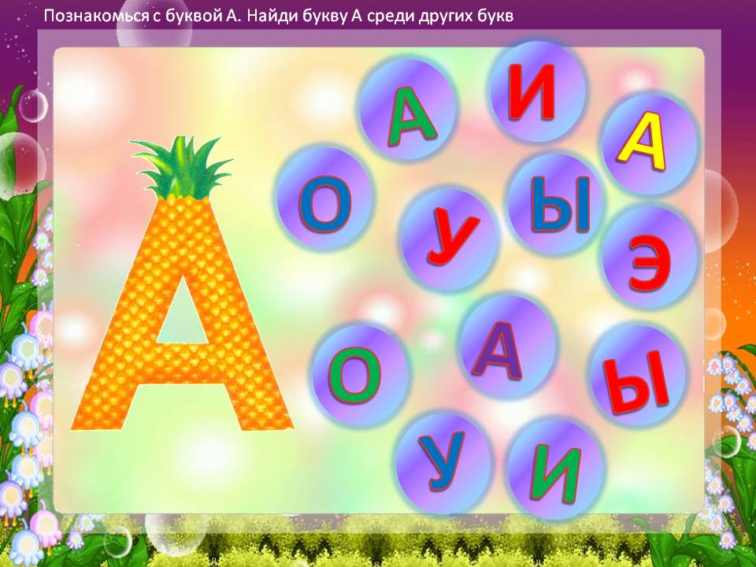

Slide 27
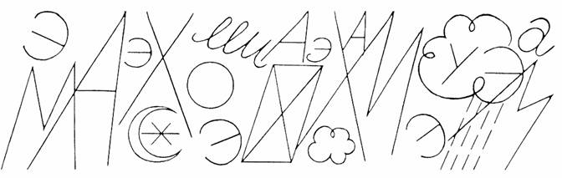
Найди и обведи все буквы Э»

Slide 28
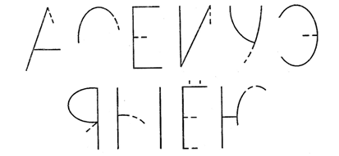
Допиши букву

Slide 29
Игры со слогами
М
А

Slide 30
О
Ы
У
М
И

Slide 31

Найди пару
КА
НА
ТОК
ДА
ША
ПЛА
КА
БЕЛ
ШИ
МА
ЧА

Slide 32
Составь предложение
Маша
кашу
ест
1
3
2

Slide 33


